Slide 1

Ecrans pare-blocs chargés en pied

Slide 2
Contexte
GT CR2OP: « Ouvrages souples soumis à des aléas multiples et variés »
  Focus sur: EPB chargés en pied
Expérimentation sur ouvrage
Modélisation numérique
Retours d’expériences => «compilation » et plus (?)

Slide 3
REX
Détaillé sur 27 cas (Cerema, CD 38, CD 73, CD 74, NGE, Maccaferri)
Plus succinct sur 30 cas supplémentaires (CD74)
Vos retours – 2026 – 25 cas:
  Cd 11
  MTPM
  CD25
  GAM
  CD09
  CD 74
  CD 38
des cas de filets plaqués, impact par blocs unitaires, arbres sur câble de rive sup…

Slide 4
Phénomènes en cause
Matériaux rocheux de granulométrie variable - Matériaux terreux
Arbres, souches, branchages et autres débris végétaux
Neige (reptation ou coulée) + glace
Dépôt
  progressif des matériaux
  en une fois des matériaux (impact?)
Accumulation locale ou répartie
Remplissage jusqu’à 100%

Slide 5
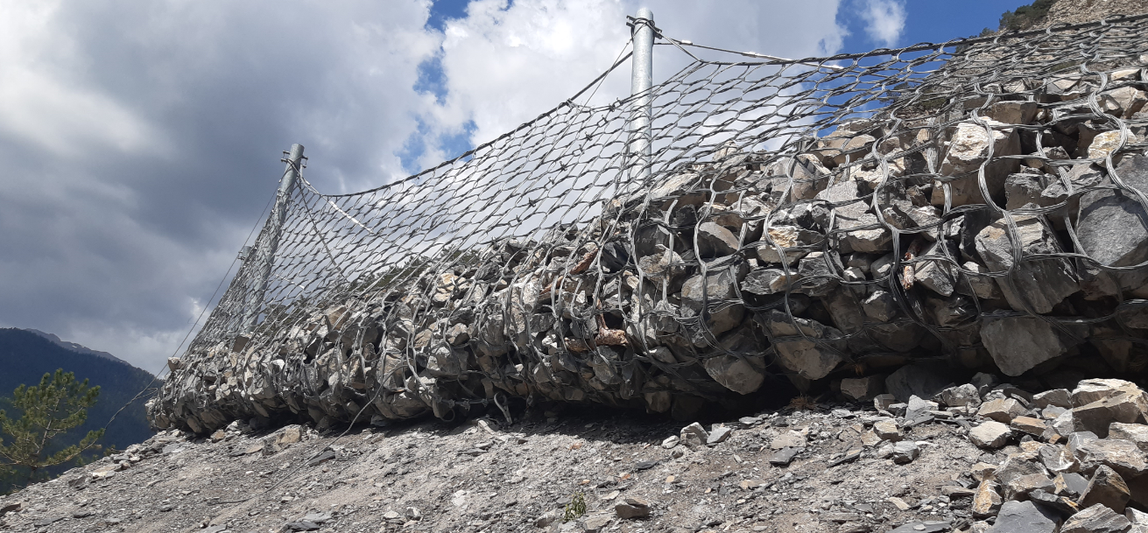
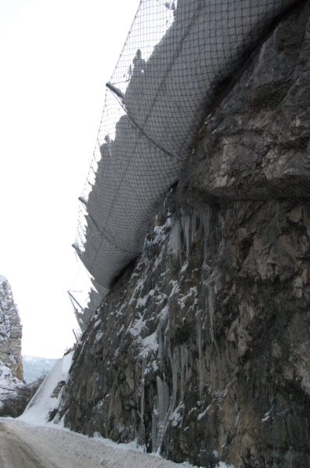
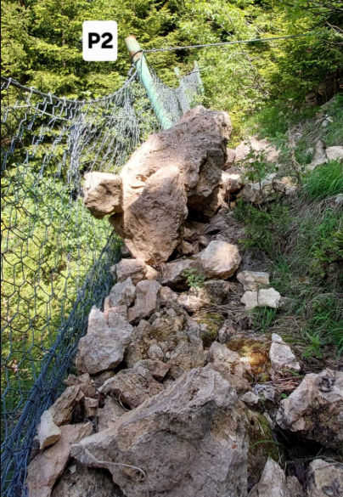
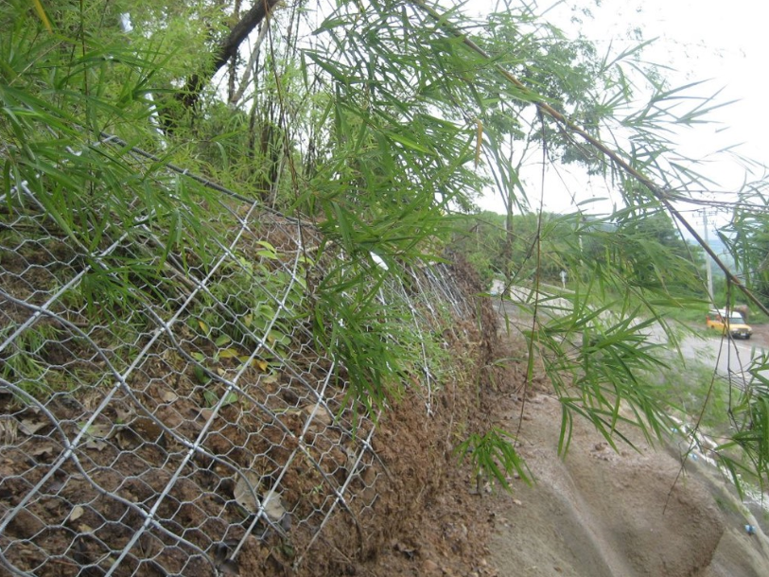
Quelques exemples

Slide 6
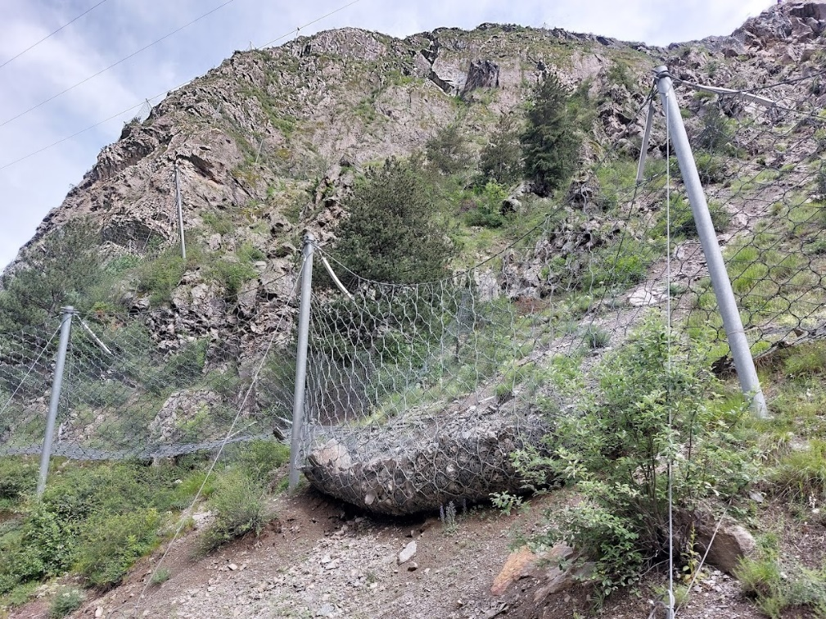
Quelques exemples
Forte réduction de la hauteur utile sans abaissement du câble de rive supérieur

Slide 7
Quelques exemples
Chargement uniformément réparti ou concentré + forte pente

Slide 8
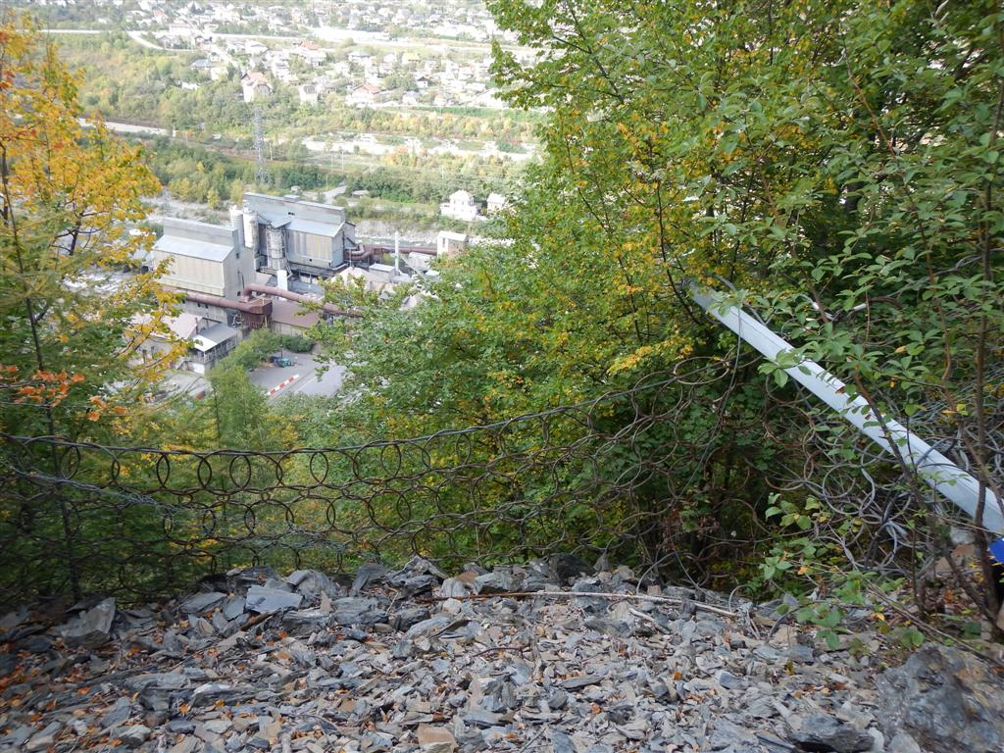
Quelques exemples
Dommages sévères… lié à des ‘écoulements’ ?

Slide 9
Conséquences (1)
Réduction de la hauteur utile, avec ou sans abaissement du câble de rive supérieur
Surtension sur modules périphériques
Déformation de la nappe et glissement de celle-ci sur le câble de rive => diminution de la capacité d'interception latérale (souvent associé à la rupture d’un élément ou à un défaut de réalisation)
Déchirure de grillage (bavette ou doublage)
Glissement de bavette sous câble de rive inférieur
Arrachement d’ancrage de bavette

Slide 10
Conséquences (2)
Basculement ou flambement de poteau
Glissement de serre câbles
Câbles des freins / prolongateurs enterrés sous le dépôt
Frein activé
Ancrage tordu, cisaillé ou extrait

Slide 11
Travaux entrepris
Vidange par découpe du grillage ou à la pelle araignée
Coupe et enlèvement des arbres
Remise en tension des haubans
Remplacement de poteaux
Remplacement du grillage
Réalisation de nouveaux ancrages
Remplacement de freins

Slide 12
Vos habitudes, pratiques… ?
Comment estimez-vous l’urgence à intervenir ? (sur la base d’un taux de remplissage, de dégâts observés… ?)
Comment intervenez-vous pour restaurer les capacités de l’ouvrage ?
Quelle prise en compte de la pathologie dans vos modalités de gestion du risque gravitaire sur vos infrastructures et/ou territoires ?

